Slide 1
il lievito
goloso
CLASSE 4° A SCUOLA PRIMARIA DI
ARSAGO SEPRIO

Slide 2
Questa foto di Autore sconosciuto è concesso in licenza da CC BY-NC-ND

Slide 3
OCCORRENTE :
2 BICCHIERI DI PLASTICA TRASPARENTI
ZUCCHERO
LIEVITO DI BIRRA
ACQUA TIEPIDA
CUCCHIAINO

Slide 4
PROCEDIMENTO:
VERSARE L’ACQUA TIEPIDA NEI DUE BICCHIERI
IN UN BICCHIERE AGGIUNGERE TRE CUCCHIAINI DI ZUCCHERO
GIRARE FINO A QUANDO LO ZUCCHERO SI è SCIOLTO NELL’ ACQUA
VERSARE IL LIEVITO POCO ALLA VOLTA IN ENTRAMBI I BICCHIERI.

Slide 5
OSSERVAZIONE:
DOPO QUALCHE MINUTO…
ABBIAMO NOTATO CHE NEL BICCHIERE CHE CONTENEVA LEVITO E ZUCCHERO SI SONO FORMATE DELLE BOLLICINE…

Slide 6
CONCLUSIONE
I LIEVITI ( CHE FANNO PARTE DELLA FAMIGLIA DEI FUNGHI),SI NUTRONO DI ZUCCHERI CONTENUTI NELLE SOSTANZE A CUI VENGONO MESCOLATI E RILASCIANO ANIDRIDE CARBONICA.
QUESTO PROCESSO VIENE CHIAMATO :
FERMENTAZIONE.

Slide 7
ECCO QUALCHE IMMAGINE CHE RACCHIUDE LA NOSTRA ESPERIENZA:

Slide 8
Aggiungiamo lo zucchero

Slide 9
mettiamo il lievito poco alla volta e mescoliamo

Slide 10
Viene rilasciata l’anidride carbonica

Slide 11
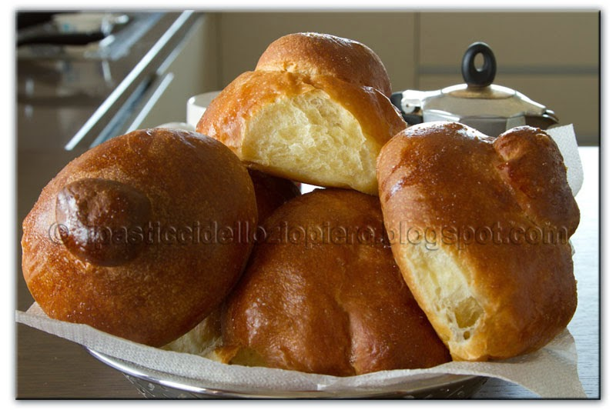
Il processo di fermentazione dei lieviti, per esempio ,consente il gonfiamento della pasta del pane e dei dolci .
Questa foto di Autore sconosciuto è concesso in licenza da CC BY-NC
Questa foto di Autore sconosciuto è concesso in licenza da CC BY-NC-ND

Slide 12
BUONA SETTIMANA DELLA SCIENZA A TUTTI !
Questa foto di Autore sconosciuto è concesso in licenza da CC BY-NC

